Slide 1
Business 101
Ekim 2024,
Fintegral Consulting

Slide 2

Organizasyon şeması nedir
Holdinglerin genel yapıları
Plazalarda kullanılan kelimeler
Günümüzde yaygın meslekler
Popüler mühendislikler
İş Akışı
Askerlik

Slide 3
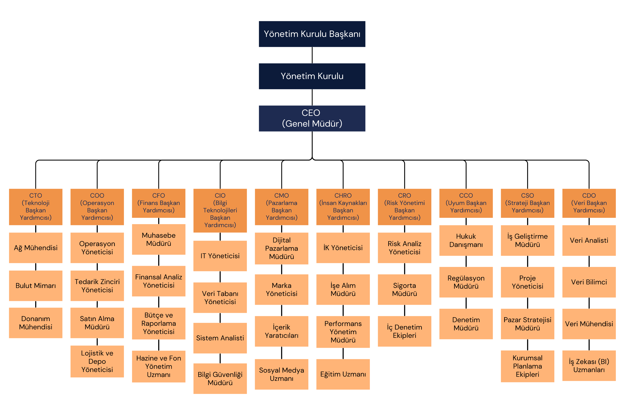
Organizasyon Şeması Nedir
Organizasyon şeması, bir şirketin ya da kurumun yapısını ve hiyerarşisini görsel olarak gösteren bir diagramdır. Bu şema, kimin kime rapor verdiğini, departmanlar arasındaki ilişkileri ve her bir pozisyonun sorumluluk alanlarını belirler. Çalışanların görev dağılımını netleştirerek, yönetim süreçlerinin daha etkin bir şekilde yürütülmesine yardımcı olur. Ayrıca, organizasyondaki liderlik yapısını ve iş akışını anlamak için önemli bir rehberdir.

Slide 5
Holdinglerin Genel Yapıları
Holdinglerin genel yapıları, şirketin stratejik hedeflerine, faaliyet alanlarına ve büyüklüğüne göre değişiklik gösterebilir. Bazı holdingler, ürün bazlı bir yapı benimseyerek, her bir ürün veya hizmet kategorisi için ayrı bölümler oluşturabilir. Diğerleri ise pazar bazlı bir yaklaşımı tercih ederek, belirli pazarlar veya müşteri segmentlerine odaklanan bir yapı oluşturabilir. Ayrıca, coğrafya bazlı bir organizasyon tercih eden holdingler, farklı bölgelerdeki operasyonları yönetmek için bölgesel yöneticiler ve ekipler kurabilir. Fonksiyon bazlı ayrılan holdingler ise üretim, pazarlama, finans gibi ana fonksiyonları esas alarak yapılarını oluşturur.

Slide 6
Örnek: Kazancı Holding ve Zorlu Holding
Zorlu Holding
Zorlu Holding, yönetim kurulunun üstünde Onursal Başkan Zeki Zorlu yer alırken, yönetim kurulunda Ahmet Zorlu başkanlık yapar ve Cem Köksal CEO olarak görev alır. Zorlu Holding, Vestel, tekstil, enerji, madencilik gibi çeşitli sektörlerde faaliyet göstermekte olup, her bir sektörde grup başkanları bulunur. Örneğin, Vestel Şirketler Grubu Başkanı Ergün Güler, Zorlu Tekstil Grubu Başkanı Necat Altın, Zorlu Enerji Grubu Başkanı Sinan Ak gibi grup başkanları doğrudan CEO'ya rapor verir.
Kazancı Holding
Kazancı Holding, geniş bir organizasyon yapısına sahip olup, enerji, doğalgaz, elektrik, jeneratör ve tarım-turizm sektörlerinde faaliyet gösteren farklı şirketleri bünyesinde barındırır. Holdingin yönetim kurulu en üst seviyede bulunur ve her alt şirkete bağlı icra kurulları, CEO'lar ve yönetim kadrolarıyla yönetilir. Aksa Enerji'nin yönetiminde CEO Cemil Kazancı ve yönetim kurulu bulunurken, enerji ticareti ve teknik operasyonlar gibi farklı alanlar için başkan yardımcıları yer alır. Aksa Doğalgaz'da ise Yaşar Arslan başkanlık eder ve Naci Ağbal başkan yardımcısı olarak görev yapar. Aksa Elektrik Grubu'nda Barış Erdeniz, Aksa Jeneratör'de ise Ömer Muzaffer Bakır başkanlık yapar. Aksa Tarım ve Turizm, Barış Erdeniz başkanlığında, turizm ve tarım sektöründe faaliyetlerini sürdürmektedir.

Slide 7
Günümüzdeki Popüler Meslekler

Slide 8
Danışmanlık Alanındaki Meslekler
Aks.

Slide 9

















Plazalarda Sıklıkla Kullanılan Kelimeler
Aksiyon almak: Harekete geçmek, eylemde bulunmak.
Start vermek: Başlamak.
Kick off meeting: Proje başlangıç toplantısı.
Push etmek: Süreci hızlandırmak için baskı yapmak.
Canlıya almak: Yeni yapılan sistemi çalışır duruma getirmek.

Slide 10
Plazalarda Sıklıkla Kullanılan Kelimeler

Slide 11




Akademi
Akademi, eğitim ve araştırma faaliyetlerinin yürütüldüğü bir yapıdır ve genellikle çok disiplinli bir yaklaşım benimser. Temel işleyişi, öğrencilerin bilgi edinme sürecini desteklemek ve akademik bilgi üretimini teşvik etmek üzerine kuruludur. Öğretim üyeleri, dersler aracılığıyla öğrencilere teorik ve pratik bilgi sunarken, araştırma projeleriyle yeni bilgilerin ortaya çıkmasına katkıda bulunurlar. Ayrıca, akademik kurumlar, öğrenci destek hizmetleri, kütüphaneler ve teknik destek gibi çeşitli yardımcı birimlerle bu süreçleri güçlendirir. Eğitim programları, sürekli değerlendirme ve geri bildirim mekanizmaları ile güncellenerek, öğrenci ihtiyaçlarına ve sektördeki değişimlere uyum sağlar. Bu yapılar ve süreçler, akademik mükemmeliyeti hedeflerken, bireylerin entelektüel gelişimlerine de olanak tanır.
2024 yılı Bilgisayar Mühendisliği bölümü taban puanlarına göre sırasıyla Türkiye’deki en iyi 10 üniversite:
Koç Üniversitesi (Burslu)
Bilkent Üniversitesi (Burslu)
Orta Doğu Teknik Üniversitesi
Boğaziçi Üniversitesi
İstanbul Teknik Üniversitesi
TOBB Ekonomi ve Teknoloji Üniversitesi (Burslu)
Özyeğin Üniversitesi (Burslu)
Galatasaray Üniversitesi
Hacettepe Üniversitesi
Yeditepe Üniversitesi (Burslu)
Akademideki Roller
Rektör, üniversitenin en üst düzeydeki idari ve akademik lideridir. Görevde bulunan kişi deneyimli bir akademisyen olup, üniversitenin genel işleyişinden, eğitim kalitesinin geliştirilmesinden sorumludur.
Rektör Yardımcıları, üniversitenin stratejik yönetimine katkıda bulunurlar. Akademik programların geliştirilmesi, Üniversite'nin ilişkilerin koordinasyonu ve öğrenci hizmetleri gibi konuların yönetiminden sorumludur.
Rektör
Rektör Yardımcıları
Dekan,
Dekan
Direktörler
Dekan

Slide 12
Popüler Mühendislikler ve Puanları
Bölüm | Çalışma Alanı | ODTÜ | Boğaziçi Üniversitesi | Eskişehir Osmangazi Üniversitesi | İstanbul Üniversitesi | Van Yüzüncü Yıl Üniversitesi | Nişantaşı Üniversitesi
Bilgisayar Mühendisliği (Computer Engineering) | Bilgisayar donanımı ve yazılımı tasarlar ve geliştirir. Mikroişlemciler, bilgisayar ağları ve işletim sistemleri üzerine çalışır.
Makine Mühendisliği (Mechanical Engineering) | Makineler, cihazlar ve motorlar tasarlar ve üretir. İmalat süreçleri, termodinamik ve mekanik sistemler üzerinde çalışır.
Elektrik - Elektronik Mühendisliği (Electrical and Electronics Engineering) | Elektrik, elektronik devreler, güç sistemleri ve elektrikli cihazlar üzerinde çalışır. Güç üretimi ve iletimi ile ilgilenir.
İnşaat Mühendisliği (Civil Engineering) | Yapılar, yollar, köprüler ve altyapı sistemleri tasarlar ve inşa eder.
Kimya Mühendisliği (Chemical Engineering) | Kimyasal süreçlerle ilgili üretim ve dönüşüm süreçlerini yönetir.
Endüstri Mühendisliği (Industrial Engineering) | İş süreçlerinin verimliliğini artırmak için sistem ve süreçleri tasarlar ve iyileştirir. Kaynakların en etkin şekilde kullanılmasını sağlar.
Havacılık ve Uzay Mühendisliği (Aerospace Engineering) | Uçak, helikopter ve uzay araçlarını tasarlar ve geliştirir. Aerodinamik, uçuş mekaniği ve hava taşıtlarının performansını değerlendirir.
Çevre Mühendisliği (Environmental Engineering) | Çevreyi koruma, kirlilik kontrolü ve atık yönetimi üzerine çalışır. Sürdürülebilir çevresel çözümler geliştirir.
Jeoloji Mühendisliği (Geological Engineering) | Yer kabuğundaki minerallerin ve kaynakların keşfi, çıkarılması ve çevresel etkilerini değerlendirir. Deprem ve toprak kayması gibi doğal olayları analiz eder.
Mekatronik Mühendisliği (Mechatronics Engineering) | Mekanik, elektronik ve bilgisayar sistemlerini birleştirerek akıllı makineler tasarlar. Otomasyon ve robot teknolojileri üzerine çalışır.

